Slide 1
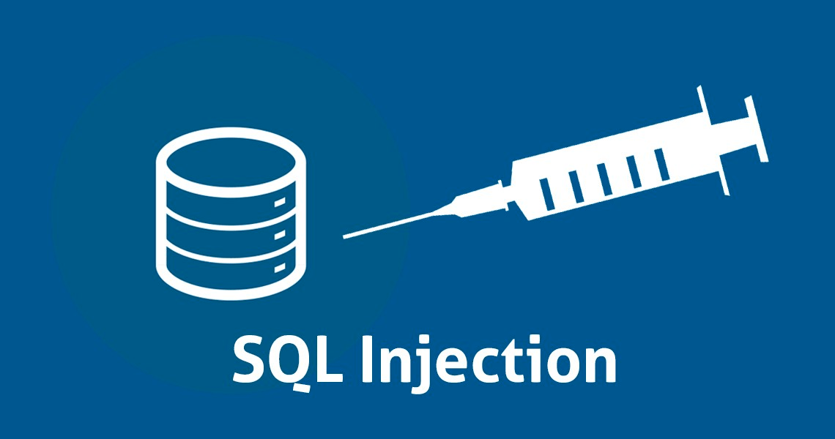
Nhóm 6 Lê Hữu Nghĩa Nguyễn Nam Thiên Lại Thị Phương Nhung
ĐỀ TÀI 7 XÂY DỰNG TRANG WEB BỊ LỖI SQL VÀ TẤN CÔNG WEB BỊ LỖI SQL INJECTION

Slide 2
SQL Injection là gì?
SQL Injection là một loại kỹ thuật khai thác trái phép dữ liệu từ database thông qua việc lợi dụng các lỗ hổng về câu truy vấn.
Cách thực hiện thông thường sẽ là thêm 1 đoạn SQL vào câu lệnh cũ để làm sai, lỗi truy vấn ban đầu. Những kẻ tấn công có thể xâm nhập và thực hiện các tác vụ tương tự vai trò quản trị Web, đồng thời lấy đi các dữ liệu quan trọng.

Slide 3
Các loại SQL Injection

Slide 4
In-band SQLi
Đây là một trong những phương thức tấn công phổ biến nhất hiện nay do dễ thực hiện và khá hiệu quả. Những kẻ xâm nhập thường dùng 1 kênh liên lạc để khởi động và truy cập vào dữ liệu bằng 2 hình thức
Error-based SQLi: Kẻ xâm nhập sẽ tạo ra các tác động lớn tới cơ sở dữ liệu, kích thích tạo ra thông báo lỗi và lợi dụng để khai thác thông tin.
Union-based SQLi: Lợi dụng toán tử UNION SQL, hacker sử dụng phối hợp nhiều câu lệnh để nhận HTTP response, thông tin được chứa trong đó và có thể khai thác dễ dàng.

Slide 5
Inferential (Blind) SQLi
Đây là phương thức xâm nhập có tác động chậm hơn nhưng hiệu quả vô cùng tốt. Hacker thường thực hiện bằng cách gửi data payload đến máy chủ và dựa vào đó tính toán cơ chế, cấu trúc của server. Nhờ vậy dễ dàng tìm ra phương thức xâm nhập phù hợp.

Slide 6
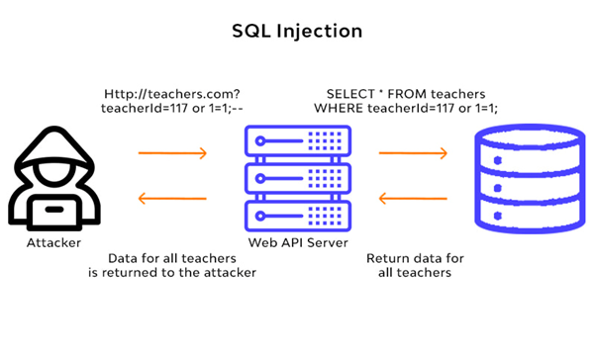
Inferential (Blind) SQLi

Slide 7
Out-of-band SQLi
Khi server không ổn định hoặc quá chậm, hacker sẽ thực hiện hình thức này để tận dụng các nguồn kích hoạt không đồng bộ. Xâm nhập bằng cách nhằm tạo ra DNS hoặc HTTp request kích hoạt server tự động chuyển dữ liệu và hacker có thể tận dụng để lấy cắp thông tin ở khâu này.

Slide 8
Cách thức hoạt động của SQL Injection

Slide 9
SQL Injection hoạt động như sau
Tìm kiếm mục tiêu: tìm kiếm các trang web cho phép việc submit dữ liệu ở bất kỳ trình duyệt nào chẳng hạn như các trang login, search, feedback,…
Kiểm tra chỗ yếu của trang web: Thử gửi các file, tên đăng nhập, mật khẩu, field id, bằng hi’ or 1=1–. Nếu site chuyển sang tham số file ẩn, hãy download source HTML, lưu trên đĩa cứng và thay đổi lại URL cho phù hợp.
Thi hành lệnh từ xa của SQL Injection: Thông qua các yêu cầu của người dùng được cho phép bởi website, máy chủ cơ sở dữ liệu sẽ được gửi đến lệnh SQL độc hại.

Slide 10
Nhận output của SQL: Có thể sử dụng sp_makewebtask để ghi các output của SQL query ra một file HTML, lưu ý folder “share” phải được share trước đó.
Nhận dữ liệu qua “database using ODBC error message”: Nhập các thông tin quan trọng từ các thông báo lỗi của máy chủ SQL để nhập tên của table.
Xác định tên của column trong table: Table INFORMATION_SCHEMA COLUMNS chứa tên của tất cả các column trong table. Xác định và khai thác tên của các cột có trong table.

Slide 11
Thu thập các dữ liệu quan trọng: Sau khi xác định được tên của column và table, kẻ tấn công có thể dễ dàng thu thập được những thông tin quan trọng.
Nhận các ký tự alphabet và numeric string: nhằm gây thất bại cho quá trình chuyển đổi từ từ text sang số của máy chủ.
Thay đổi dữ liệu của CSDL: Khi đã có tên của tất cả các column trong table, có thể sử dụng lệnh update hoặc insert để sửa đổi/tạo mới một record vào table.

Slide 12
Cách thức website bị tấn công SQL Injection

Slide 13
Vượt qua kiểm tra lúc đăng nhập (Bypass Login)
Dạng tấn công này, tin tặc có thể dễ dàng vượt qua các trang đăng nhập nhờ vào lỗi khi dùng các câu lệnh SQL thao tác trên cơ sở dữ liệu của ứng dụng web. Thông thường để cho phép người dùng truy cập vào các website được bảo mật, hệ thống thường xây dựng trang đăng nhập để yêu cầu người dùng nhập thông tin về tên đăng nhập và mật khẩu.

Slide 14
Sau khi người dùng nhập thông tin vào, hệ thống sẽ kiểm tra tên đăng nhập và mật khẩu có hợp lệ hay không để quyết định cho phép hay từ chối thực hiện tiếp. Điểm sơ hở trong đoạn mã xử lý nhập liệu trên nằm ở chỗ dữ liệu nhập vào từ người dùng được dùng để xây dựng trực tiếp câu lệnh SQL. Chính điều này cho phép tin tặc có thể điều khiển câu truy vấn sẽ được thực hiện.

Slide 15
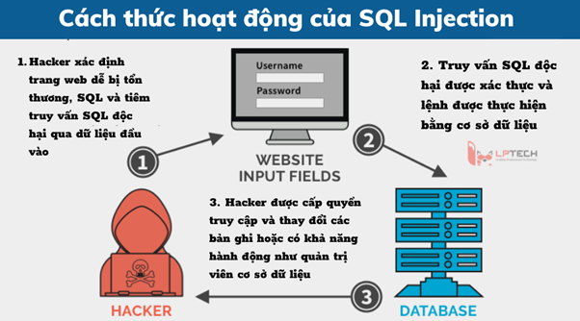

Slide 16

Dạng tấn công thu thập thông tin dựa trên các phản hồi từ database

Slide 17
Các database đều có tính năng thông báo lỗi xảy ra trong quá trình truy vấn dữ liệu. Mục đích của tính năng này là giúp người quản trị có thể dễ dàng nhận biết và sửa lỗi dễ dàng hơn. Tuy nhiên, nó lại là một điểm yếu bị lợi dụng trong các cuộc tấn công SQL Injection.
Để thực hiện được kiểu tấn công này, kẻ tấn công phải có khả năng sử dụng các câu lệnh SQL thông thường, biết cách lợi dụng sơ hở trong các thông báo lỗi từ hệ thống để dò tìm các điểm yếu khởi đầu cho việc tấn công.

Slide 18
Cách phát hiện lỗ hổng SQL

Slide 19
Phần lớn những lỗ hổng SQL Injection được tìm thấy nhanh gọn và đáng an toàn và đáng tin cậy bằng cách sử dụng trình quét lỗ hổng web có sẵn trên internet. SQL hoàn toàn có thể được phát hiện thủ công bằng cách kiểm tra hàng loạt mạng lưới hệ thống vào mọi thời gian trong ứng dụng

Slide 20
Gửi ký tự trích dẫn duy nhất ‘ và tìm kiếm lỗi hoặc bất thường khác.
Đệ trình một số cú pháp dành riêng cho SQL để đánh giá giá trị cơ sở (bản gốc) của điểm nhập và đến một giá trị khác và tìm kiếm sự khác biệt có hệ thống trong các phản hồi của ứng dụng.
Đệ trình các điều kiện Boolean như OR 1 = 1 và OR 1 = 2 và tìm kiếm sự khác biệt trong phản hồi của ứng dụng.

Slide 21
Gửi tải trọng được thiết kế để kích hoạt độ trễ thời gian khi được thực hiện trong truy vấn SQL và tìm kiếm sự khác biệt về thời gian thực hiện để phản hồi.
Gửi tải trọng được thiết kế để kích hoạt tương tác mạng ngoài băng khi được thực hiện trong truy vấn SQL và giám sát mọi tương tác kết quả.

Slide 22
Sự nguy hiểm của SQL Injection

Slide 23
Việc tấn công SQL Injection mang lại hệ quả vô cùng lớn, có thể kể tới như:
Lấy cắp thông tin trong tài khoản cá nhân
Sao chép dữ liệu web hoặc hệ thống quản trị
Thay đổi dữ liệu được gửi tới người dùng web
Thay đổi quyền quản trị viên, chiếm hoàn toàn hệ thống điều hành
Xem, sử dụng thông tin cá nhân của những người dùng khác trên cùng 1 hệ thống
Sửa đổi cấu trúc cơ sở dữ liệu

Slide 24
Cách bảo mật thông tin website bảo đảm an toàn, ngăn ngừa lỗ hổng SQL

Slide 25
Không được tin tưởng những input người dùng nhập vào: bạn cần làm là xác thực mọi dữ liệu trước khi sử dụng câu lệnh SQL. Bạn cần nhìn nhận các dữ liệu nhập vào hệ thống đều là các yếu tố độc hại, bởi nó sử dụng rất nhiều yếu tố như cookie, chuỗi tham vấn, các tệp tin được tải lên hay Input bị ẩn.
Sử dụng các thủ tục được lưu trữ: có thể trừu tượng hóa các lệnh SQL và xem xét toàn bộ input. Nhờ đó không gây ảnh hưởng đến cú pháp lệnh SQL.
Chuẩn bị sẵn các lệnh: tạo truy vấn SQL như hành động đầu tiên và xử lý toàn bộ dữ liệu đã được gửi tương tự như những tham số.

Slide 26
Thông báo lỗi đúng: các thông báo lỗi phải tuyệt đối chính xác thông tin, chi tiết nhạy cảm và vị trí xảy ra lỗi trên thông báo lỗi.
Giới hạn quyền truy cập: chỉ các tài khoản có quyền truy cập mới được kết nối cơ sở dữ liệu, để giảm thiểu những lệnh SQL được thực thi tự động trên server.
Loại bỏ các ký tự meta và extend: khi nhận được các input người dùng, các tham số từ URL hay các giá trị từ cookie thì bạn cần loại bỏ các ký tự meta và extend như /\, NULL, LF, CR,… trong các string.

Slide 27
Chuyển các giá trị numeric sang integer hoặc dùng ISNUMERIC: trước khi Query SQL để chắc chắn nó là một integer.
Xóa các stored procedure trong database master: không dùng như xp_cmdshell, xp_startmail, xp_sendmail, sp_makewebtask.

Slide 28
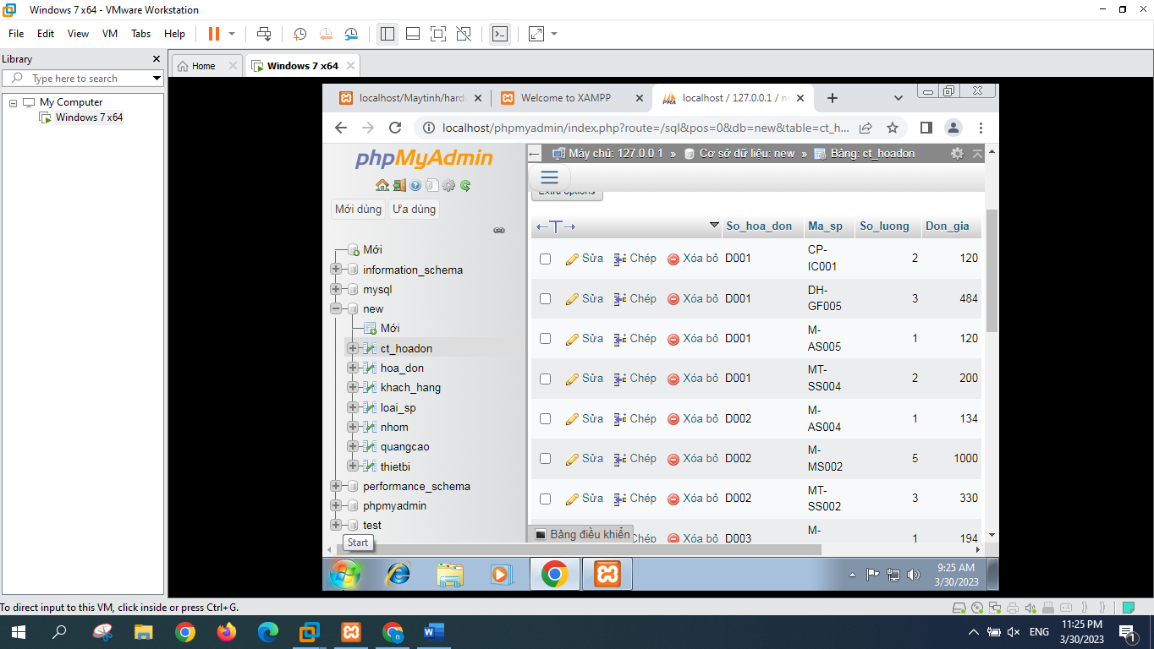
Phần demo Trang web bị lỗi SQL Injection nhóm 6 đã cho chạy bằng máy ảo Vnware sử dụng XAMPP và đã add được các bảng CSDL

Slide 29
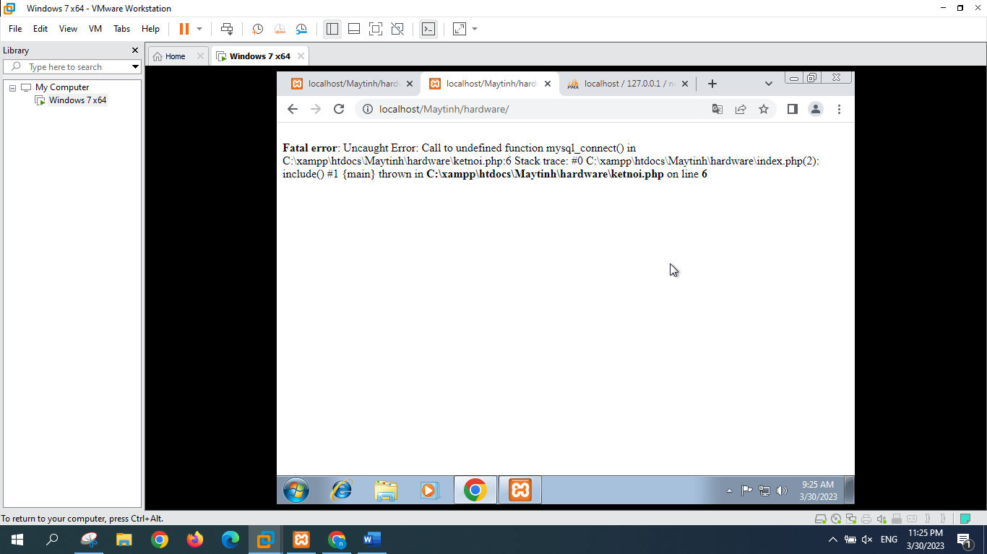
Khó khăn của nhóm là tấn công trang web đang bị lỗi dòng lệnh và chưa tấn công được

Slide 30
CÁM ƠN THẦY VÀ CÁC BẠN ĐÃ LẮNG NGHE

